Slide 1
Leitfaden zur Erstellung nutzungsfreundlicher Texte
Stand: 25. Februar 2021

Slide 2
Umfang des Dokuments
Dieses Dokument ist…
Dieses Dokument ist nicht…
Ein Leitfaden zur Erkennung und Priorisierung von Texten, deren Nutzungsfreundlichkeit verbessert werden sollte
Eine praxisnahe Anleitung zur Erstellung nutzungsfreundlicher Texte
Eine vollumfängliche/abschließende Schablone zum Produzieren barrierefreier Texte
Ein Ersatz für Barrierefreiheit

Slide 3
Einleitung
Hintergrund des Dokuments
Aufbau des Dokuments
Häufig sind Leistungen der Verwaltung so komplex, dass sie für Bürger:innen nur schwer zu verstehen sind.
Nutzungsfreundliche Sprache ist daher ein besonders entscheidendes Kriterium der Nutzungsfreundlichkeit.
Dieses Dokument hilft dabei, Texte so zu gestalten, dass sie möglichst nutzungsfreundlich sind. Damit wird der Zugang für Bürger:innen vereinfacht und aufwändige Rückfragen werden reduziert.
Ziele der nutzungsfreundlichen Sprache
Analyse von Sprache
Erkennen von Potentialen
Priorisieren von Texten
Verbesserung von Sprache
KISS-Prinzip
Fallstudie: Anwendung des KISS-Prinzips
Arbeitshilfe zur Anwendung des KISS-Prinzips
Häufige Fehler bei der Umsetzung
Messung von Maßnahmen

Slide 4
Ziele der nutzungsfreundlichen Sprache
Ziele der nutzungsfreundlichen Sprache
Nutzungsfreundliche Sprache verfolgt 3 primäre Ziele
Nutzung von digitalen Diensten durch einfache Verständlichkeit und motivierende Sprache verstärken
Aufwand in der Verwaltung reduzieren, der durch Rückfragen oder Korrekturen anfällt
Weiterempfehlen der Anwendung durch Nutzer:innen aufgrund von erhöhter Nutzungszufriedenheit

Slide 5
Erkennen von Texten, die nicht nutzungsfreundlich sind: Einleitung (1/3)
Analyse von Sprache/Erkennen von Potentialen
Um Texte zu erkennen, die nicht nutzungsfreundlich sind, gibt es mehrere Methoden. Es kann ein qualitativer, ein quantitativer oder ein gemischter Ansatz genutzt werden.
Qualitativer Ansatz
Quantitativer Ansatz
Übungen, die Empathie für das Verständnis von Nutzer:innen aufbauen
Algorithmen, die Texte auf bestimmte Kriterien (z.B. Wortlänge, Silbenzahl, etc.) analysieren
Vorteil
Nachteil
Vorteil
Nachteil
Geringer Aufwand
Subjektiv
Objektiv
Hoher Aufwand
Hinweis: Technische Lösungen zur Analyse, z.B. auf Webseiten, müssen bezüglich des Datenschutzes immer vor ihrer Verwendung überprüft werden!

Slide 6
Erkennen von Texten, die nicht nutzungsfreundlich sind: Qualitativer Ansatz (2/3)
Analyse von Sprache/Erkennen von Potentialen
Methodik
Beispiel
Die Bewertung der Nutzungsfreundlichkeit erfolgt aus Perspektive der Nutzer:innen.
Eine hilfreiche Methodik ist hier die „Persona“. Eine Persona repräsentiert eine typische Gruppe an Nutzer:innen.
Zentrale Eigenschaften bei dem Erstellen einer Persona für nutzungsfreundliche Sprache sind:
Sprachkenntnis
Allgemeines Bildungsniveau
Fachliches Bildungsniveau
Alter
Soziales Umfeld
Eine Vorlage zur Erstellung von Personas befindet sich im Anhang dieses Dokuments

Slide 7
Erkennen von Texten, die nicht nutzungsfreundlich sind: Quantitativer Ansatz (3/3)
Analyse von Sprache/Erkennen von Potentialen
ANWENDUNG Nicht im Umfang des Leitfadens
Methodik
Beispiel
Eine quantitative Bewertung der Nutzungsfreundlichkeit von Texten hilft ein objektives Bild des Textes zu bekommen.
Der quantitative Ansatz kann ergänzend zur qualitativen Bewertung verwendet werden.
Hierbei wird nach definierten Regelwerken ein Text bewertet. Ein Beispiel für eine solche Bewertung ist der “Hohenheimer Verständlichkeitsindex (HIX)“.
Funktionsweise des „Hohenheimer Verständlichkeitsindex (HIX)“
Um die Verständlichkeit von Texten objektiv zu erfassen, werden für jeden Text vier für die deutsche Sprache validierte Lesbarkeitsformeln berechnet. Der „Hohenheimer Verständlichkeitsindex“ verwendet dabei folgende Formeln:
Zusätzlich zu den Formeln werden weitere, für die Verständlichkeit relevante Textparameter ermittelt und in den Index einbezogen:
Durchschnittliche Satzlänge in Wörtern
Durchschnittliche Satzteillänge in Wörtern
Durchschnittliche Wortlänge in Buchstaben
Anteil der Wörter mit mehr als 6 Buchstaben
Anteil der Satzteile mit mehr als 12 Wörtern
Anteil der Sätze mit mehr als 20 Wörtern
Amstad-Formel
1. neue Wiener Sachtext-Formel
SMOG-Index (Deutsch)
Lix Lesbarkeitsindex
Quelle: https://klartext.uni-hohenheim.de/hix

Slide 8
Priorisierung von Texten zur Verbesserung der Nutzungsfreundlichkeit
Analyse von Sprache / Priorisieren von Texten
Durch die Priorisierung kann festgestellt werden, welche Texte als erstes verbessert werden sollten. Die Priorisierung kann durch Erfahrungswerte, eine Analytik oder einer Mischung beider Methoden erfolgen.
Hinweis: Grundsätzlich empfiehlt es sich immer, die Priorisierung durch Erfahrungswerte zu beginnen, da die Aufwände hierfür verhältnismäßig gering sind. Ein analytisches Verfahren kann eine genauere Auswertung bewirken, ist jedoch häufig mit hohen Aufwänden verbunden.
Erfahrungswerte
Analytik
Eine Priorisierung kann vorgenommen werden, indem sich Verfasser:innen folgende Fragen stellen:
Wie häufig sehen Nutzer:innen diesen Text?
Wie entscheidend ist dieser Text, damit Nutzer:innen vorankommen können?
Wie häufig entstehen hier zusätzliche Aufwände durch Missverständnisse bei Nutzer:innen?
Bei einem analytischen Vorgehen wird eine automatisierte Priorisierung durch eine Bewertung basierend auf mehreren Faktoren vorgenommen, beispielhaft:
Verweildauer von Nutzer:innen auf diesem Text
Prozentuale Anzahl der Nutzer:innen, die den Text lesen
Abbruchsrate nach Lesen des Textes
Hinweis: Technische Lösungen zur Analyse, z.B. auf Webseiten, müssen bezüglich des Datenschutzes immer vor ihrer Verwendung überprüft werden!

Slide 9
Wie verbessere ich einen Text?
Vorgehen/KISS-Prinzip
Das „Keep it super simple“-Prinzip (KISS-Prinzip, dt.: „Halte es super einfach“-Prinzip) entstammt der amerikanischen Marine und beschreibt ein Gestaltungsprinzip mit dem Sachverhalte so einfach wie möglich beschrieben werden sollen, um die Nutzbarkeit zu gewährleisten. Das KISS-Prinzip besagt, dass Texte klar, prägnant und nützlich sein sollen:
Klar
Prägnant
Nützlich
Ist der Text klar formuliert? Ist die Information ersichtlich?
Ist der Text prägnant formuliert? Wird auf unnötige Wörter oder Formulierungen verzichtet?
Ist die Information nützlich? Wissen Nutzer:innen, was sie damit anfangen können?
Negativ-Beispiel
Negativ-Beispiel
Negativ-Beispiel
Ein Authentifizierungsfehler ist aufgetreten.
Sie müssen sich anmelden, bevor Sie einen Kommentar schreiben können.
Ihr verbleibendes Kontingent liegt bei 362,25.
Positiv-Beispiel
Positiv-Beispiel
Positiv-Beispiel
Sie haben ein falsches Passwort eingegeben.
Melden Sie sich an, um zu kommentieren
90% Ihres Kontingents sind verbraucht. Unter "Mein Konto" können Sie Ihr Kontingent erhöhen.

Slide 10
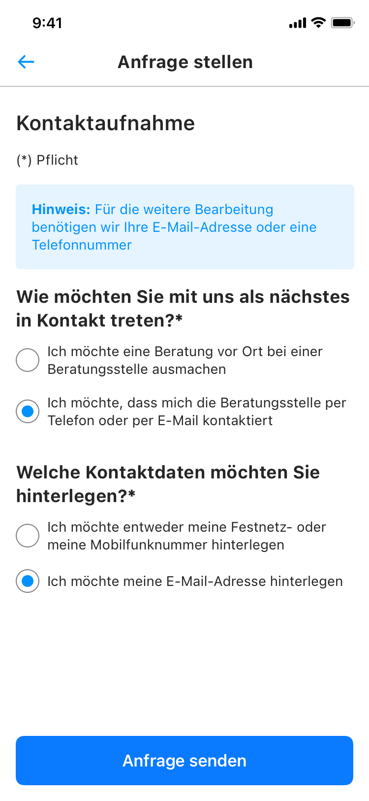
Fallstudie: Einleitung (1/5)
Vorgehen/Fallstudie: Anwendung des KISS-Prinzips
Beschreibung
Status Quo
Aufgabenstellung
Folgende Fallstudie zeigt die 3 Prinzipien “klar“, „präzise“ und “nützlich“ anhand eines konkreten Beispiels auf.
Die Seite soll durch Verbessern der Texte nutzungsfreundlicher gestaltet werden.
Es lassen sich mindestens 3 Problemstellen bei den Texten auf dieser Seite feststellen.
Alle 3 Problemstellen sollen verbessert werden.
Hierbei dürfen nur die bestehenden Texte geändert werden – es dürfen keine Texte oder anderen Elemente hinzugefügt oder entfernt werden.
Situation
Es wird eine Website entwickelt, mit der Nutzer:innen eine Anfrage bei einer Beratungsstelle stellen können.
Die Nutzer:innen haben bereits mehrere Fragen beantwortet und befinden sich jetzt auf der letzten Seite bevor die Anfrage versendet wird.
Auf dieser letzten Seite sollen Nutzer:innen 2 Angaben machen:
1
Wie möchten die Nutzer:innen mit der Beratungsstelle in Kontakt treten?
2
Welche Kontaktdaten möchten die Nutzer:innen hinterlegen?

Slide 11
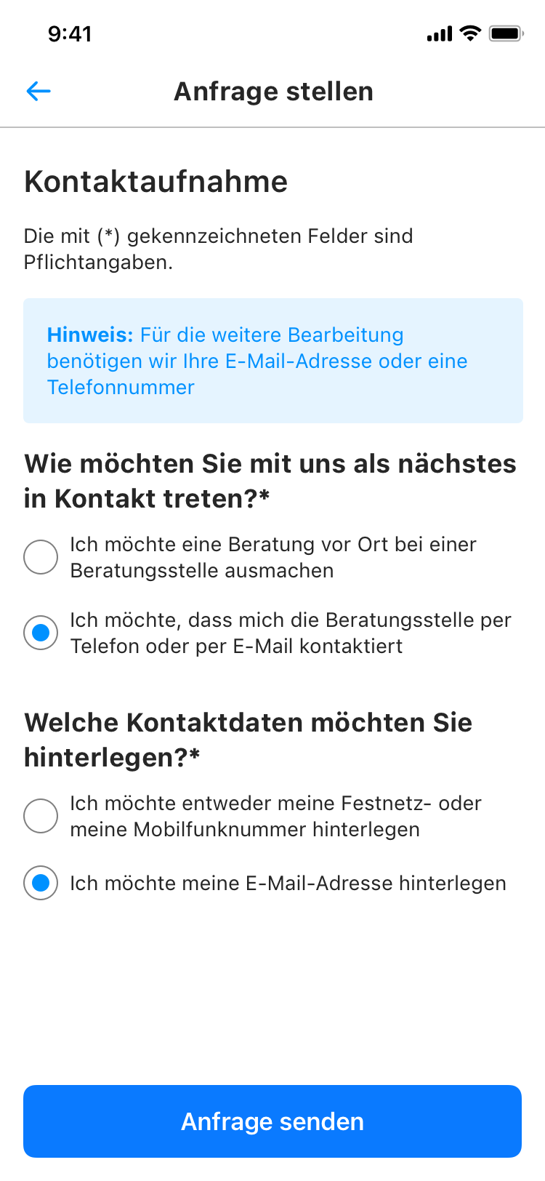
Fallstudie: Verbesserung des Kriteriums “Klar” (2/5)
Vorgehen/Fallstudie: Anwendung des KISS-Prinzips
Vorher
Nachher
Problemstelle
Vorher
Nachher
A
Der Hinweis, dass es sich bei dem Symbol (*) um Pflichtfelder handelt, ist unklar formuliert, da Nutzer:innen nicht ersichtlich ist, dass…
1
...das (*) bei Eingabefeldern wiederzufinden ist
A
2
...es sich um eine verpflichtende Angabe handelt
Verbesserung
(*) Pflicht
Die mit (*) gekennzeichneten Felder sind Pflichtangaben.

Slide 12
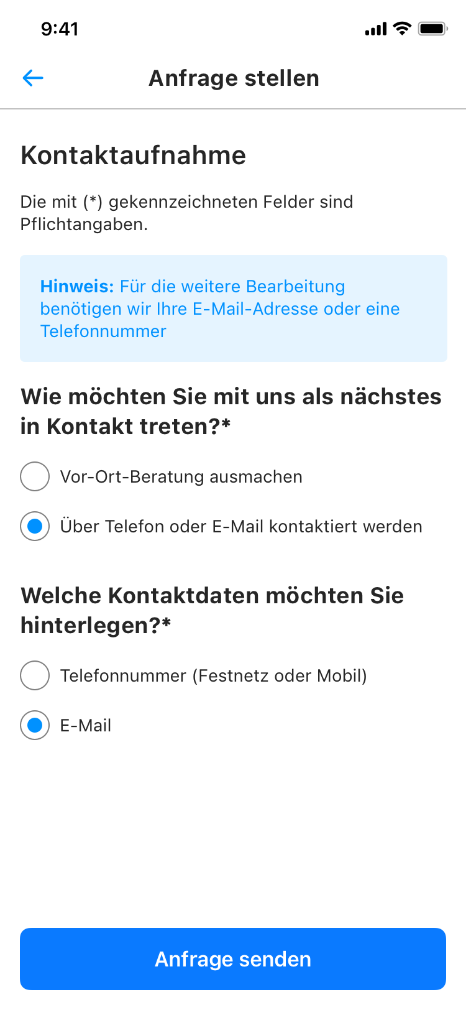
Fallstudie: Verbesserung des Kriteriums “Prägnant” (3/5)
Vorgehen/Fallstudie: Anwendung des KISS-Prinzips
Vorher
Nachher
Problemstelle
Vorher
Nachher
B
Die Antwortmöglichkeiten sind nicht prägnant formuliert, da sie viele Informationen beinhalten, die unnötig oder Nutzer:innen schon bekannt sind, z.B…
1
...Erwähnen der Beratungsstelle (durch Kontext bekannt)
2
...„Ich möchte…“ (implizit Nutzer:innen bewusst)
Verbesserung (Beispielhaft)
Ich möchte eine Beratung vor Ort bei einer Beratungsstelle ausmachen
B
Vor-Ort-Beratung ausmachen

Slide 13
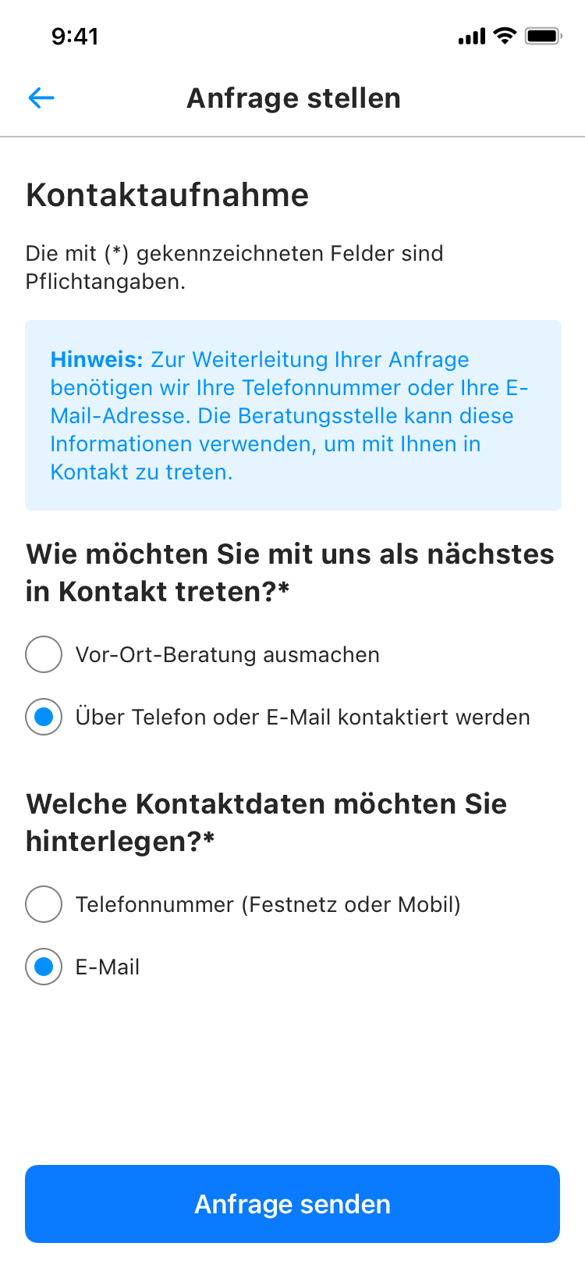
Fallstudie: Verbesserung des Kriteriums “Nützlich” (4/5)
Vorgehen/Fallstudie: Anwendung des KISS-Prinzips
Vorher
Nachher
Problemstelle
Vorher
Nachher
C
Der Hinweis enthält keine Informationen, die Nutzer:innen beim Betrachten der Seite nicht schon bewusst sind. Der Hinweis ist daher nicht nützlich und sollte entweder entfernt, oder umformuliert werden, sodass er einen Nutzen erfüllt
C
Verbesserung (Beispielhaft)
Hinweis: Für die weitere Bearbeitung benötigen wir Ihre E-Mail-Adresse oder eine Telefonnummer
Hinweis: Zur Weiterleitung Ihrer Anfrage benötigen wir Ihre Telefonnummer oder Ihre E-Mail-Adresse. Die Beratungsstelle kann diese Informationen verwenden, um mit Ihnen in Kontakt zu treten.

Slide 14
Fallstudie: Zusammenfassung der Maßnahmen (5/5)
Vorgehen/Fallstudie: Anwendung des KISS-Prinzips
Fazit
Vorher
Nachher
Durch 3 Maßnahmen in Form von Textänderungen wurde die Nutzungsfreundlichkeit der Seite maßgeblich verbessert
Maßnahmen
A
A
Der Hinweis auf Pflichtfelder wurde durch eine Erläuterung klarer formuliert
C
B
Die Antwortmöglichkeiten wurden durch eine Verkürzung auf das Wesentliche prägnanter formuliert
C
Der Hinweis wurde durch Beschreiben der Verwendung der Antworten nützlich
B
Eine Sammlung an Formulierungen für häufige Situationen in digitalen Anwendungen befinden sich im Anhang dieses Dokuments

Slide 15
Zentrale Fragestellungen bei der Anwendung des KISS-Prinzips
Vorgehen/Fallstudie: Anwendung des KISS-Prinzips
Folgende Fragestellungen können beim Verfassen oder Verbessern von Texten hilfreich sein, um die Anwendung des KISS-Prinzips sicherzustellen:
Hinweis: Nicht jeder Text muss zwangsläufig jedes Kriterium voll erfüllen, jedoch sollte zumindest eine Frage aus jedem Kriterium positiv beantwortet werden können.
Klar
Prägnant
Nützlich
Ist der Text so eindeutig wie möglich formuliert?
Ist der Text so knapp wie möglich formuliert?
Ist der Text für Nutzer:innen hilfreich?
Vermittelt der Text eine konkrete Information?
Wird auf Substantivierungen verzichtet?
Gibt der Text Nutzer:innen relevante und neue Informationen?
Ist ersichtlich, auf was sich der Text bezieht?
Ist der Text frei von Füllwörtern?
Gibt es plausible Situationen, in der Nutzer:innen einen Nutzen aus dem Text gewinnen können?
Verweis auf Arbeitshilfe (Excel)
Die Excel-Datei beinhaltet eine Checkliste, die diese Fragen aufgreift und eine Auswertung der Ergebnisse. Sie kann bei der Anwendung des KISS-Prinzips helfen, alle Kriterien im Blick zu behalten.

Slide 16
Wie platziere ich Informationen konkret in der Umsetzung? (1/4)
Vorgehen/Häufige Fehler bei der Umsetzung
Bei der Umsetzung von digitalen Anwendungen sind nicht nur die Texte an sich entscheidend, sondern auch wie sie platziert werden. Folgender Ausblick gibt einen Einblick in 2 häufige Fehler, die hierbei gemacht werden. Die Themen werden in den folgenden Seiten im Detail erläutert.
Unterbringen von Informationen
Staffeln von Informationen
Transparenz durch Sprache
Informationen können auf verschiedene Arten in einer Anwendung untergebracht werden. Zur Steigerung der Nutzungsfreundlichkeit sollten Informationen ihrer Ausführlichkeit entsprechend untergebracht werden.
In Situationen, in denen viele Informationen platziert werden müssen, empfiehlt es sich, die Informationen in einer Abfolge zu staffeln. Dies steigert die Nutzungsfreundlichkeit, da Nutzer:innen nicht mit zu vielen Informationen auf einmal konfrontiert werden.
Sprache kann Nutzer:innen über Prozesse informieren, beispielsweise indem die nächsten Schritte beschrieben werden. Dies ist vor allem relevant, wenn eine Wartezeit entsteht, z.B. nachdem ein Antrag abgeschickt wurde.

Slide 17
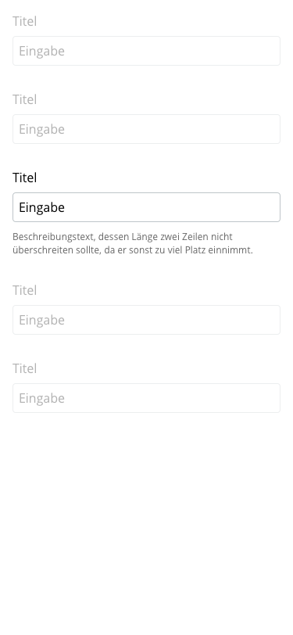
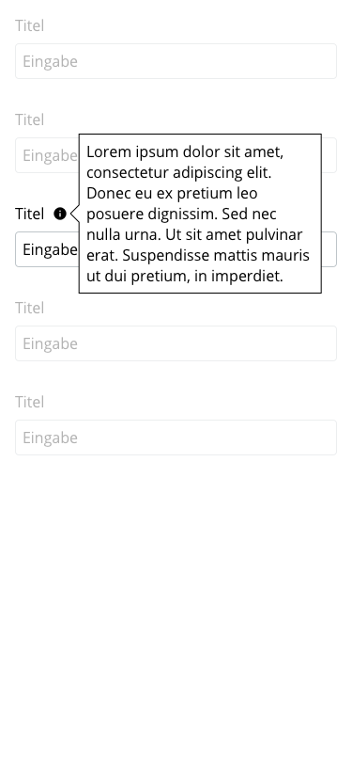
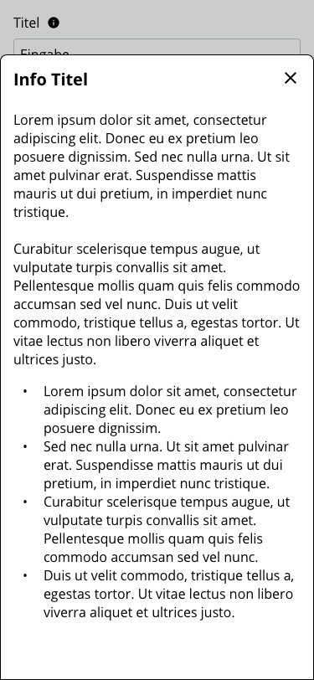
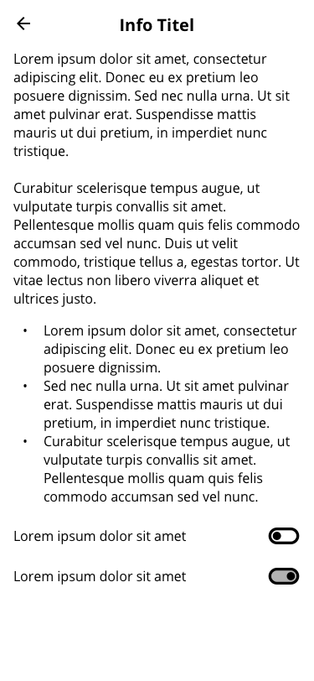
Wie platziere ich Informationen konkret in der Umsetzung? (2/4)
Vorgehen/Häufige Fehler bei der Umsetzung
Fokus: Unterbringen von Informationen
Praxis-Beispiele
In Zeile
Infobox
Modaler Kasten
Eigene Seite
Unterbringen von Informationen
Es sollte immer die angebrachte Form der Unterbringung abhängig von der Länge des Textes gewählt werden.
Schlechte Praktik
Eine DIN A4-Seite an Text sollte nicht “In Zeile” oder in einer Infobox untergebracht werden.
Ein 1-Zeiler sollte nicht auf einer eigenen Seite untergebracht werden.
Gute Praktik
Texte sollten ihrer Länge entsprechend untergebracht werden.
Ständig sichtbar, jedoch nur geeignet für kurze Informationen
Kann aufgerufen werden, ohne Nutzer:innen im Nutzungsfluss zu unter-brechen
Ausführlichere Informationen darstellbar, unterbricht allerdings stärker den Nutzungsfluss
Unterbricht Nutzungsfluss stark, kann jedoch inter-aktive Elemente enthalten

Slide 18
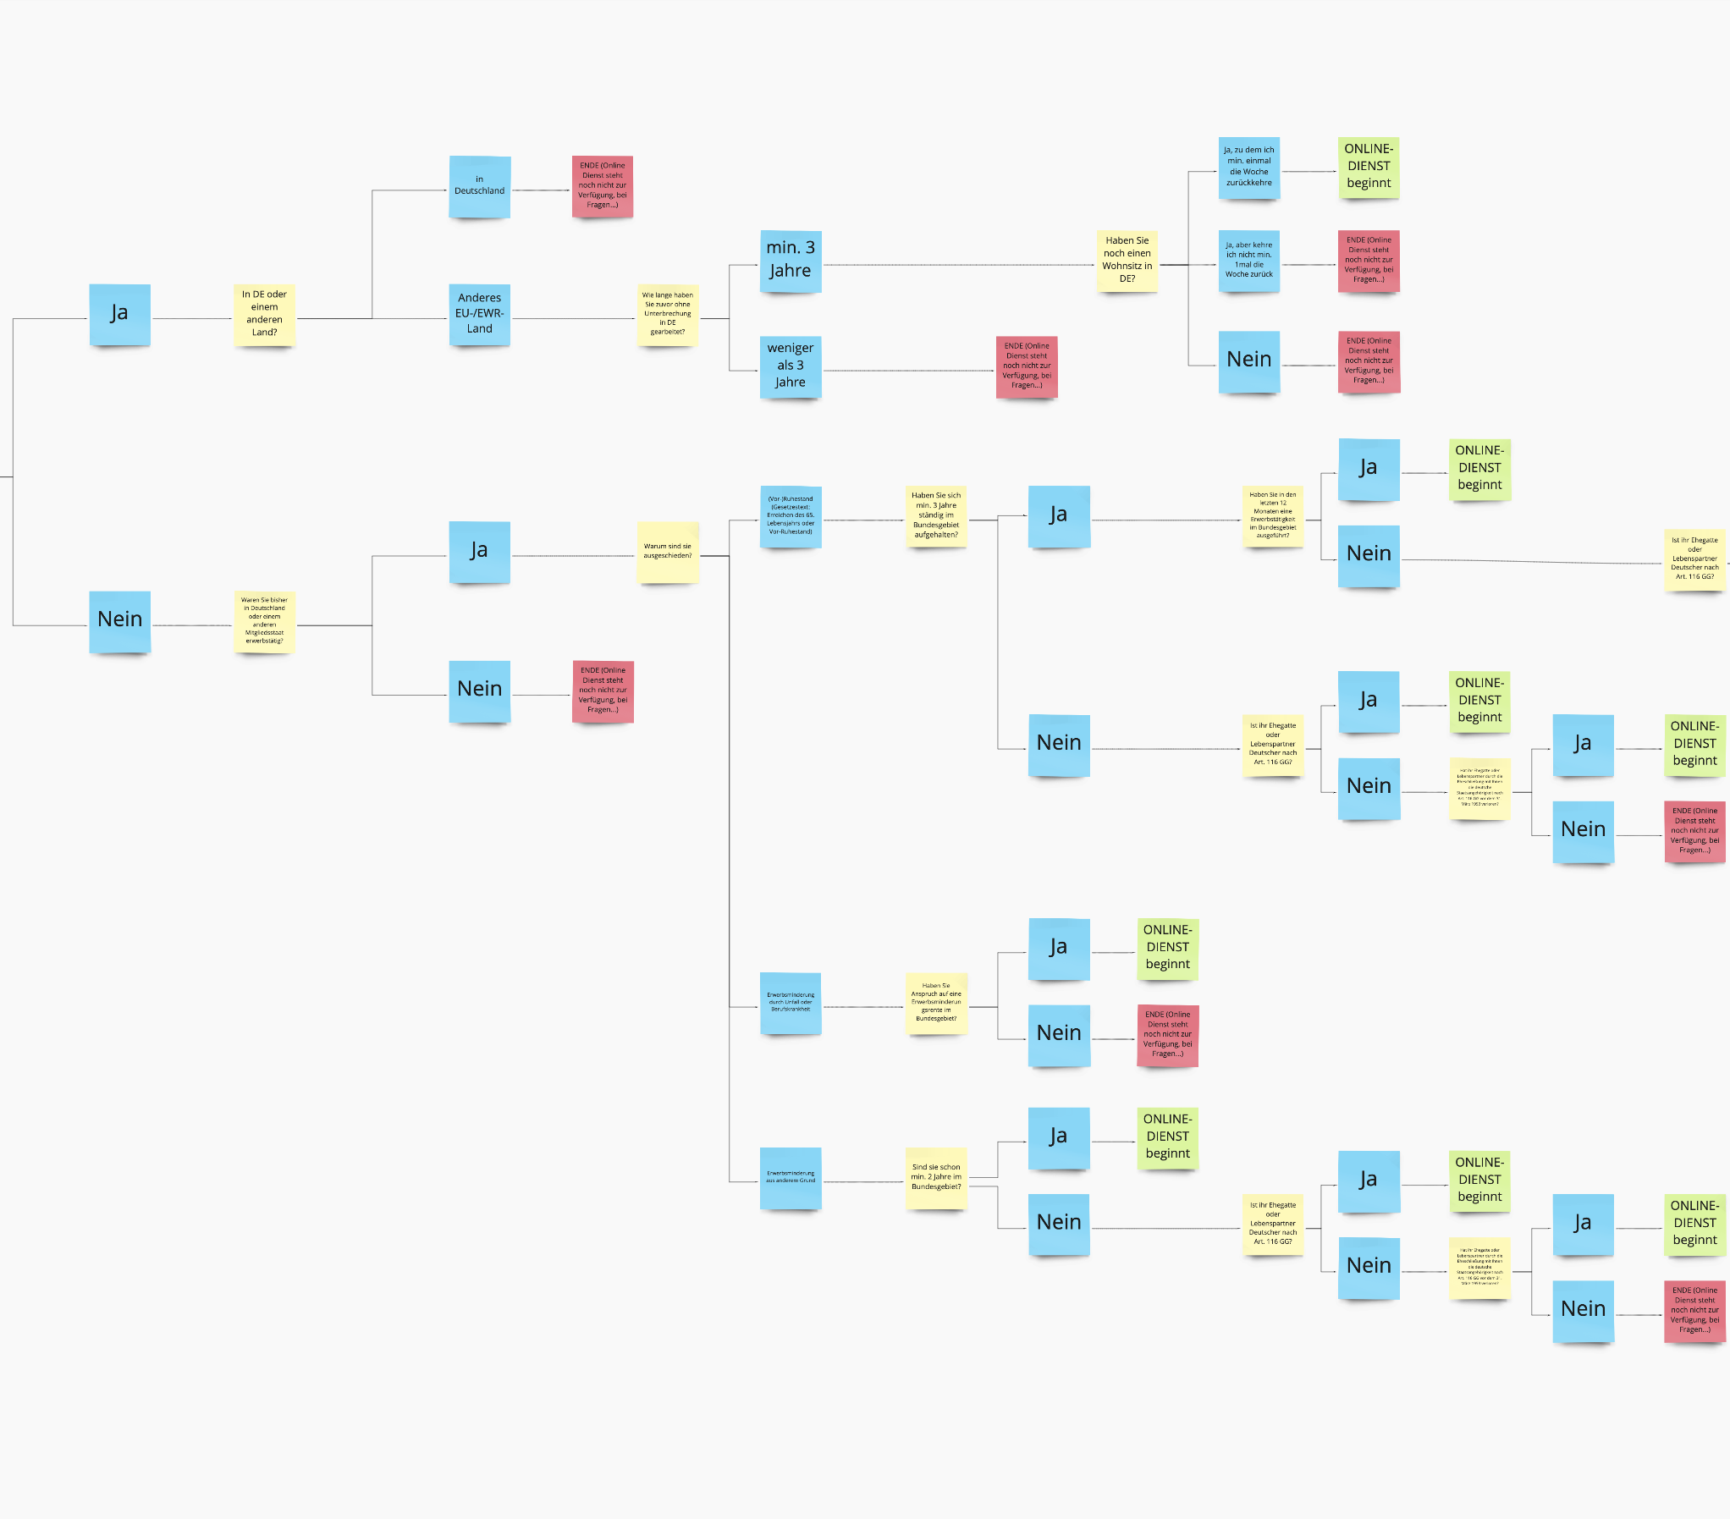
Wie platziere ich Informationen konkret in der Umsetzung? (3/4)
Vorgehen/Häufige Fehler bei der Umsetzung
Fokus: Staffeln von Informationen
Praxis-Beispiele
Beispiel: Schlechte Praktik
Beispiel: Gute Praktik
Staffeln von Informationen
Nutzer:innen sollten nie mit zu vielen Informationen auf einmal konfrontiert werden.
Schlechte Praktik
Zahlreiche Informationen werden in einer Ansicht abgefragt. Dies führt zu einer Überforderung der Nutzer:innen.
Gute Praktik
Informationen werden in mehreren Schritten und in einer logischen Reihenfolge abgefragt. Dadurch können Nutzer:innen die einzelnen Fragen einfach beantworten.
Alle Informationen werden in einer einzelnen, schwer zu beantwortenden Frage abgefragt.
Die Informationen werden nacheinander in einfachen Fragen abgefragt.

Slide 19
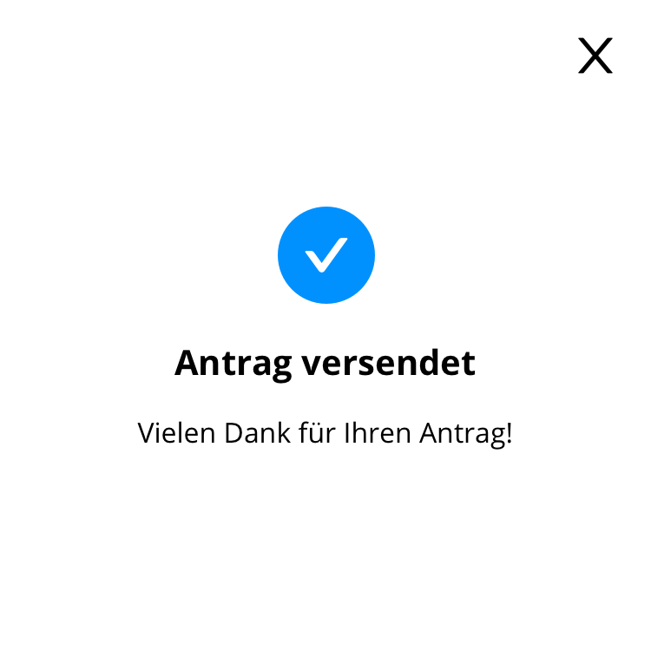
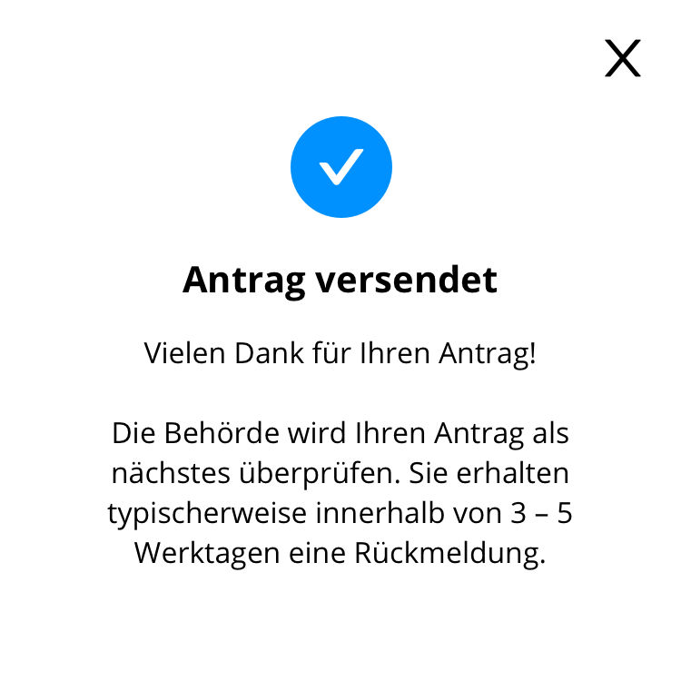
Wie platziere ich Informationen konkret in der Umsetzung? (4/4)
Vorgehen/Häufige Fehler bei der Umsetzung
Fokus: Transparenz durch Sprache
Praxis-Beispiele
Beispiel: Schlechte Praktik
Beispiel: Gute Praktik
Transparenz durch Sprache
Durch Sprache kann Nutzer:innen mehr Transparenz über einen Prozess gegeben werden.
Schlechte Praktik
Ungenaue Aussagen geben Nutzer:innen keine Informationen und sollten vermieden werden.
Gute Praktik
Klare Aussagen geben Nutzer:innen nützliche Informationen, z.B. über die voraussichtliche Wartezeit oder den aktuellen Stand eines Prozesses.
Nutzer:innen erhalten nur eine Bestätigung und wissen nicht, wie es weitergeht.
Nutzer:innen wird mitgeteilt, welche Schritte als nächstes folgen und wie lange diese ungefähr dauern werden.

Slide 20
Wie kann ich messen, wie erfolgreich die Maßnahmen waren?
Messung
Eine kontinuierliche Messung der Nutzungsfreundlichkeit von Sprache ist essentiell, um sicherzustellen, dass die richtigen Maßnahmen getroffen wurden. Hierbei gibt es mehrere Möglichkeiten:
Hinweis: Wenn ein bestehender Text verbessert wird, sollte immer vor und nach der Änderung gemessen werden, damit die Wirkung der Verbesserung genauer bestimmt werden kann.
Qualitative Nutzertests
Quantitative Messungen
Nutzertests können eingesetzt werden um das Sprachverständnis von Nutzer:innen zu überprüfen
Probanden der Nutzertests sollten möglichst die typischen Eigenschaften der Zielgruppe mitbringen (z.B. Sprachverständnis oder Bildungsniveau)
In diesen Nutzertests sollte aktiv abgefragt werden, wie Nutzer:innen die Texte verstehen
A/B Tests, bei denen einem Teil der Nutzer:innen die aktuelle Lösung präsentiert wird, einem anderen Teil die überarbeitete Lösung
Abbruchsrate der Nutzer:innen an entsprechenden Stellen vor und nach der Verbesserung messen
Hinweis: Technische Lösungen zur Analyse, z.B. auf Webseiten, müssen bezüglich des Datenschutzes immer vor ihrer Verwendung überprüft werden!

Slide 21
Anhang

Slide 22
Beispiel aus dem Themenfeld Arbeit & Ruhestand
Persönlicher Hintergrund
Digitale Affinität
Ich war arbeitssuchend und bin durch einen Unfall erwerbsunfähig geworden. Zunächst sagte der medizinische Dienst des Rententrägers mir, ich könne nach 6 Monaten wieder arbeiten. Jetzt steht aber fest, dass ich das komplette Jahr ausfalle. Nun hat mir das Jobcenter mitgeteilt, dass ich dort bald keine Leistung mehr beziehen kann und zum Sozialamt gehen soll.
Endgeräte: Handy, Laptop
Kriterien für das Sprachverständnis
Sprachkenntnis
Deutsch als Muttersprache
Keine Fremdsprachenkenntnis
Schmerzpunkte/Frustration
Name: Uwe
Das Sozialamt hat mir gesagt, welche Nachweise sie von mir benötigen. Ich habe keine Ahnung, wo ich die Nachweise bekomme.
Ich verstehe nicht, was die Behörden von mir wollen, weil die Behördensprache so kompliziert ist.
63, erwerbsunfähig seit 10 Monaten
Allgemeines Bildungsniveau
Abschluss der Mittelschule (Realschule)
Ich habe Angst, dass mir das Geld ausgeht, weil ich die komplizierten Prozesse nicht verstehe.
Fachliches Bildungsniveau
Lehre als Schlosser
Ziele
Ich möchte wieder gesund werden und arbeiten. Ohne Arbeit fühle ich mich überflüssig und das Rumsitzen belastet mich sehr.
Ich muss irgendwie an Geld kommen – und zwar schnell. Ich habe keine Ersparnisse und weiß nicht, wie ich sonst die Miete zahlen soll.
Ich will mir wieder einen minimalen Lebensstandard ermöglichen können. Die Erwerbsminderungsrente reicht hinten und vorne nicht.
Alter
63 Jahre alt
Soziales Umfeld
Freundeskreis: gleichaltrige Handwerker

Slide 23
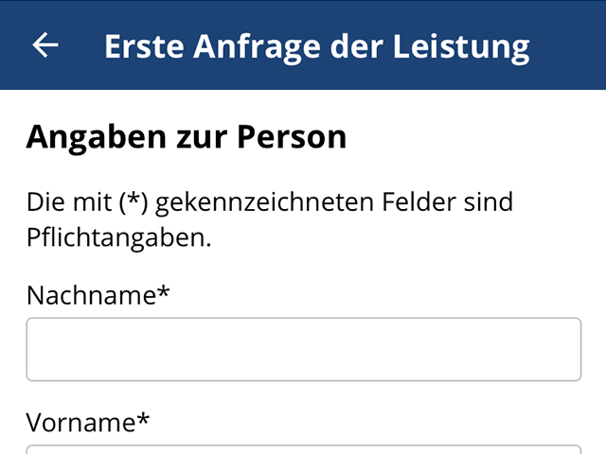
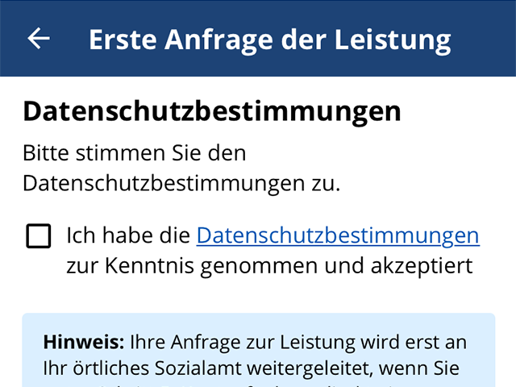
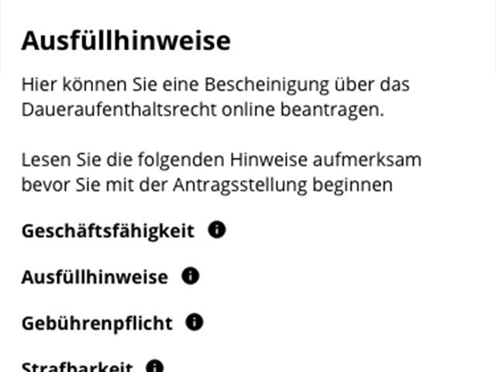
Nutzungsfreundliche Varianten von häufigen Formulierungen in digitalen Anwendungen
Pflichtfelder
Datenschutzbestimmungen
Ausfüllhinweise
Wenn in einem Formular bestimmte Felder für Nutzer:innen verpflichtend sind, sollte folgende Formulierung verwendet werden:
Wenn Nutzer:innen Datenschutzbestimmungen zustimmen müssen, um fortzufahren, sollte folgende Formulierung verwendet werden:
Wenn Nutzer:innen Hinweise lesen sollten, bevor sie mit einer Antragsstellung beginnen, sollte folgende Formulierung verwendet werden:
Die mit (*) gekennzeichneten Felder sind Pflichtangaben.
Bitte stimmen Sie den Datenschutzbestimmungen zu.
Lesen Sie sich die folgenden Hinweise aufmerksam durch, bevor Sie mit der Antragsstellung beginnen.
Praxis-beispiel
Praxis-beispiel
Praxis-beispiel

